Slide 1
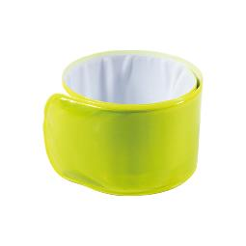
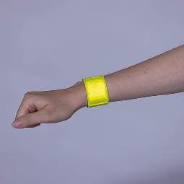
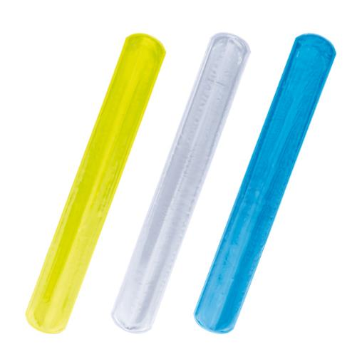
品番:E2901
リフレクターアームベルト
上代:\100(税込\110)
クルッと巻きつき光に反射するリストバンド
夜道の危険から守ります。
■商品情報
商品サイズ | 230×30㎜
重量 | 10g
材質 | PVC、ステンレススチール
種類 | シルバー・イエロー・ブルー(色指定不可)
備考 | 台紙付きOPP袋入
梱入数 | 900
イエロー
シルバー
ブルー
memo
■名入れ範囲
W45×H12mm

